Slide 1
Substituir pelo título do seu trabalho
Pedro Lopes Coelho 1200761
João Pedro Ribeiro Bastos 1211352

Slide 2
Sumário
Esta secção é obrigatória
Nesta transparência deve enumerar as secções da sua apresentação
Estas devem ser descritas oralmente
Algumas regras adicionais que deve observar na preparação da sua apresentação
  Deve usar tipos de letra e tamanhos que favoreçam a legibilidade
  Evite tamanhos de letra inferiores a 20 pontos
  Deve procurar ser claro e conciso na sua exposição oral e escrita

Slide 3
Arquitetura
Blocos principais do AGV
  Bateria LiPo 3s
  Regulador de tensão
  Atmega 88p
  Sensores IR para deteção de linha
  Encoder óticos
  Ponte H
  Motores CC
Estratégia de controlo em duas camadas
  Seguimento de linha calcula erro e gera referências para as 2 rodas
  Controlo de velocidade usa encoders e PI para ajustar o PWM

Slide 4
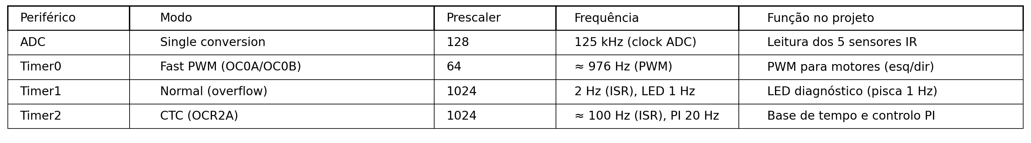
Software e controlo
Estrutura do software
  Máquina de estados: SEGUINDO_LINHA e PROCURAR_LINHA
  Leitura contínua dos sensores e atualização de referência
Seguimento de linha
  ADC lê 5 sensores IR e calcula o erro de alinhamento
  Erro define referências de velocidade para cada roda
Controlo de velocidade
  Encoders medem pulsos por roda
  PI ajusta o PWM para seguir a referência

Slide 5
Hardware
Alimentação por bateria LiPo 3S (≈ 11,6 V).
Regulador de tensão LM7805 para gerar 5 V e alimentar a eletrónica de controlo.
Microcontrolador ATmega328P a 16 MHz (ADC 10 bits, timers e interrupções externas).
Módulo de 5 sensores IR para deteção de linha (leitura por ADC).
Encoders óticos para medição de velocidade em malha fechada.
Ponte H L293D para comando dos motores CC por PWM e sinais de direção

Slide 6
Conclusões
Encoders e controlo PI foram essenciais para compensar diferenças entre motores e variações de carga da bateria.
A arquitetura em duas camadas simplificou o ajuste, linha define referência e velocidade garante execução.
Trabalho futuro: ???????

